Slide 1
新冠肺炎分型、分类、分级收治与用药指导
福建省福州肺科医院 陈晓红

Slide 2
1、新型冠状病毒肺炎疫情仍在世界范围内持续流行，奥密克戎（ Omicron ）毒株已取代德尔塔（ Delta ）毒株成为主要流行株；
2、新型冠状病毒肺炎患者临床表现呈现新的特点；
3、针对新型冠状病毒肺炎治疗的新药物已相继上市，治疗经验和治疗手段进一步丰富。
4、目的：进一步科学、规范做好新型冠状病毒肺炎诊疗工作。
新型冠状病毒肺炎诊疗方案（试行第九版）

Slide 3
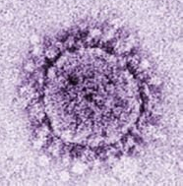
什么是新型冠状病毒？
新型冠状病毒（2019-nCoV）属于β属冠状病毒，对紫外线和热敏感，乙醚、75%乙醇、含氯消毒剂、过氧乙酸和氯仿等脂溶剂均可有效灭活病毒。
人蓄共患疾病
人群普遍易感。
传染源：主要是新冠肺炎确诊病例和无症状感染者。
传播途径：经呼吸道飞沫和密切接触传播，在相对封闭的环境中经气溶胶传播，接触被病毒污染的物品后也可能造成感染。
新型冠状病毒肺炎防控方案第九版

Slide 4
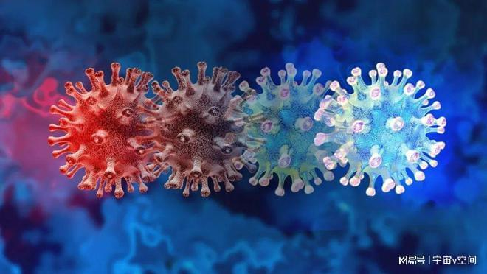
BF.7变种有什么特征？
BF.7是BA.5.2.1.7的缩写，被认为是奥密克戎BA.5变异株衍生的第三代亚型，中间隔了BA.2.75变异株。
BF.7变异毒株感染后表现的症状：高热、持续性咳嗽、身体疼痛、头痛、喉咙痛、嗅觉改变和食欲不振等。这些症状与新冠奥密克戎早期亚型变异株感染后的症状类似。
目前，奥密克戎变异株已成为我国境外输入和本土疫情的优势流行株，现有研究提示，奥密克戎变异株（1）平均潜伏期缩短，多为2-4 天；
（2）传播能力更强，传播速度更快，感染剂量更低；
（3）致病力减弱，具有更强的免疫逃逸能力；
（4）现有疫苗对预防该变异株所致的重症和死亡仍有效。

Slide 5
流行病学特点
（一）传染源
传染源主要是新型冠状病毒感染的肺炎患者和无症状感染者，在潜伏期即有传染性，发病后5天内传染性较强。
（二）传播途径
1、经呼吸道飞沫传播和密切接触传播是主要的传播途径。
2、在相对封闭的环境中经气溶胶传播。
3、接触被病毒污染的物品后也可造成感染。
（三）易感人群
人群普遍易感。
感染后或接种新型冠状病毒疫苗后可获得一定免疫力。

Slide 6
临床表现（一）
●潜伏期1-14天，多为3-7天。
●以发热、干咳、乏力为主要表现。
●部分患者以鼻塞、流涕、咽痛、嗅觉味觉减退或丧失、结膜炎、肌痛、腹泻等为主要表现。
●重型病例多在发病一周后出现呼吸困难和（或）低氧血症。
●严重者快速进展为急性呼吸窘迫综合征、脓毒症休克、难以纠正的代谢性酸中毒和出凝血功能障碍及多脏器功能衰竭等。
●极少数患者可有中枢神经系统受累及肢端缺血性坏死等表现。
●重症、危重症患者病程中可为中低热，甚至无明显发热。

Slide 7
临床表现（二）
●轻型患者仅表现为低热、轻微乏力、嗅觉和味觉障碍等，无肺炎表现。
●可无明显临床症状。
●曾接种过疫苗者及感染Omicron株者以无症状及轻症为主。有临床症状者主要表现为中低度发热、咽干、咽痛、鼻塞、流涕等上呼吸道感染症状。
●多数患者预后良好，少数患者病情危重，多见于老年人、有慢性基础疾病者、晚期妊娠和围产期女性、肥胖人群。
●儿童病例症状相对较轻，可不典型：呕吐、腹泻、反应差、呼吸急促。多系统炎症综合征（MIS-C）。

Slide 8
实验室检查
●实验室检查
1、一般检查
—发病早期白细胞总数正常或减低，淋巴细胞计数减少。
—部分患者出现肝酶、乳酸脱氢酶、肌酶、肌红蛋白、肌钙蛋白、铁蛋白增高。
—多数患者C反应蛋白和血沉升高，降钙素原正常。
—严重者D-二聚体升高、外周血淋巴细胞进行性减少、炎症因子升高。
—鼻咽拭子、痰液、下呼吸道分泌物、血液、粪便等标本中可检测出新型冠状病毒核酸。

Slide 9
2、病原学及血清学检查
(1)病原学检查:采用RT-PCR和(或)NGS方法在鼻、口咽拭子、痰和其他下呼吸道分泌物、粪便等标本检测新型冠状病毒核酸。
核酸检测会受到病程、标本采集、检测过程、检测试剂等因素的影响,为提高检测准确性,应规范采集标本，标本采集后尽快送检。
(2)血清学检查:新型冠状病毒特异性IgM抗体、IgG抗体阳性，发病1周内阳性率均较低。
由于试剂本身阳性判断值原因，或者体内存在干扰物质(类风湿因子、嗜异性抗体、补体、溶菌酶等)，或者标本原因(标本溶血、标本被细菌污染、标本贮存时间过长、标本凝固不全等)，抗体检测可能会出现假阳性。一般不单独以血清学检测作为诊断依据,需结合流行病学史、临床表现和基础疾病等情况进行综合判断。

Slide 10
胸部影像学
●胸部影像学
—早期呈现多发小斑片影及间质改变，以肺外带明显。
—进而发展为双肺多发磨玻璃影、浸润影，严重者可出现肺实变，胸腔积液少见。
—MIS-C时，心功能不全患者可见心影增大和肺水肿。

Slide 11
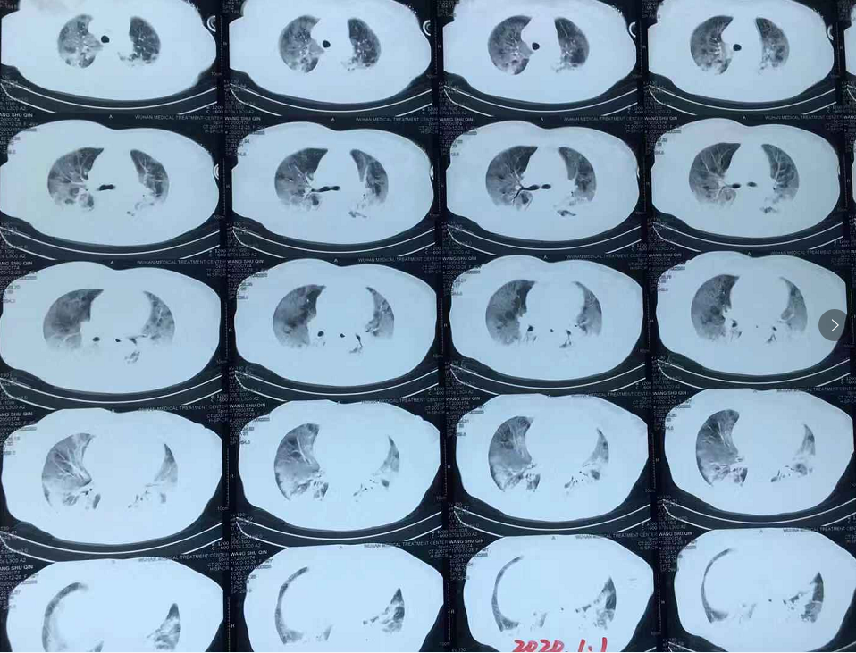
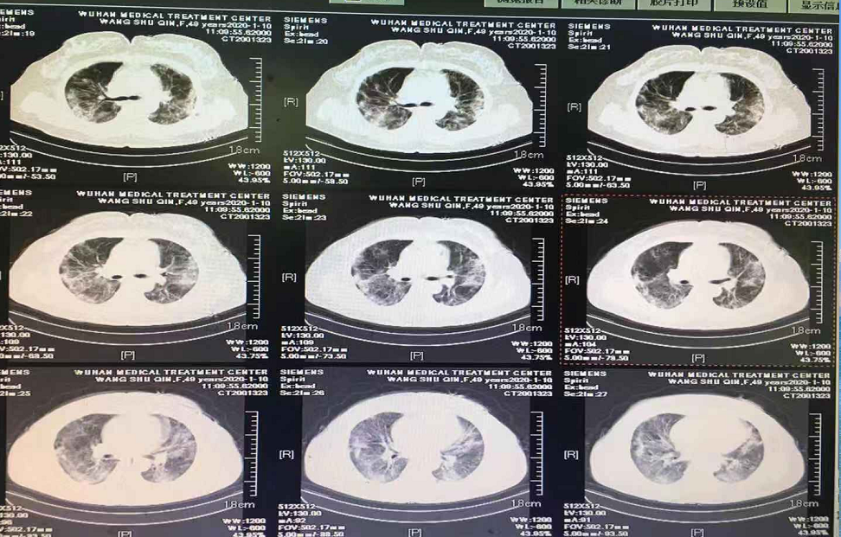
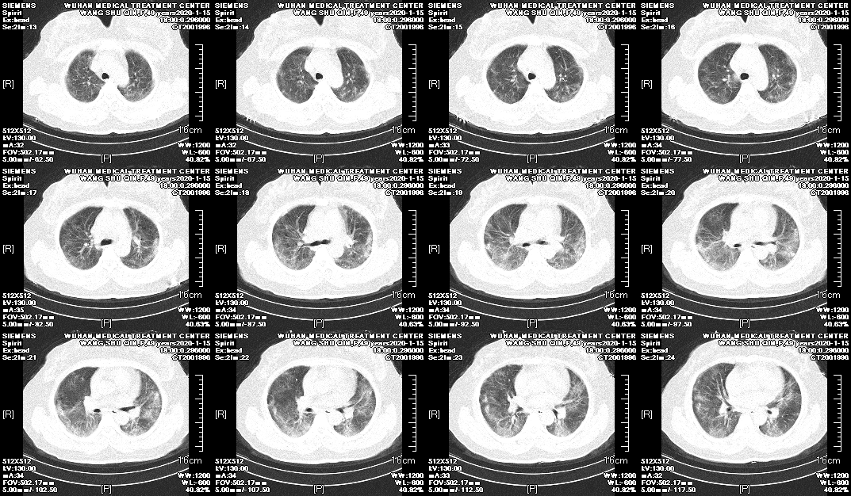
第10天
第5天
第24天
第20天

Slide 12
新冠肺炎的分型分类
无症状感染者：核酸检测阳性，但没有呼吸道症状，没有发热、咳嗽、咽干咽痛等，也没有肺炎，即没有自我感受到的明显不适。
轻型患者：核酸检测阳性，有发烧、咽干咽痛，有咳嗽，甚至有头痛、肌肉酸痛，但肺部 CT 没有肺炎表现。
普通型患者：在轻型患者的基础上出现了明显的肺炎表现，经医生诊断，肺炎是由新冠病毒感染引起的。
重型患者：普通型患者在治疗后仍得不到缓解，肺炎进行性加重，出现呼吸频率加快、血氧降低等呼吸衰竭表现，胸部 CT 显示肺炎快速进展。重型患者常伴有自身基础病加重。
危重型患者：病情进一步加重，需要呼吸机支持，或者出现休克、需要 ICU 支持的器官衰竭等情况。

Slide 13
临床分型（1）
（一）轻型
●临床症状轻微，影像学未见肺炎表现。
（二）普通型
●具有上述临床表现，影像学可见肺炎表现。
（三）重型
●符合下列任何一条：
—出现气促，RR≥30次/分；
—静息状态下，吸空气时，指氧饱和度≤93%。
—动脉血氧分压（PaO2）/吸氧浓度（FiO2）≤300 mmHg（1 mmHg=0.133kPa）。
—临床症状进行性加重，肺部影像学显示24-48小时内病灶明显进展>50%者。

Slide 14
临床分型（2）
重型：
儿童符合下列任何一条:
1.持
1、持续高热超过3天；
2.出现气促(<2月龄,RR≥60次/分;2~12月龄,RR≥50次/分;1~5岁,RR>40次/分;>5岁,RR≥30次/分),除外发热和哭闹的影响；
3.静息状态下,吸空气时指氧饱和度≤93%;
4.辅助呼吸(鼻翼扇动、三凹征);
5.出现嗜睡、惊厥;
6.拒食或喂养困难,有脱水征。

Slide 15
临床分型（3）
（四）危重型
●符合以下情况之一者：
—呼吸衰竭，且需要机械通气。
—出现休克。
—合并其他器官功能衰竭需ICU监护治疗。

Slide 16
重型/危重型高危人群
（一）大于65岁老年人;
(二)有心脑血管疾病(含高血压)、慢性肺部疾病(慢性阻塞性肺疾病、中度至重度哮喘)、糖尿病、慢性肝脏、肾脏疾病、肿瘤等基础疾病者;
(三)免疫功能缺陷(如艾滋病患者、长期使用皮质类固醇或其他免疫抑制药物导致免疫功能减退状态);
(四)肥胖(体质指数≥ 30);
(五)晚期妊娠和围产期女性;
(六)重度吸烟者。

Slide 17
重型/危重型早期预警指标
(一)成人
有以下指标变化应警惕病情恶化:
1.低氧血症或呼吸窘迫进行性加重;
2.组织氧合指标恶化或乳酸进行性升高;
3.外周血淋巴细胞计数进行性降低或外周血炎症标记物；如IL-6、CRP、铁蛋白等进行性上升；
4.D-二聚体等凝血功能相关指标明显升高;
5.胸部影像学显示肺部病变明显进展。
(二)儿童
1.呼吸频率增快;
2.精神反应差、嗜睡;
3.乳酸进行性升高;
4.CRP、PCT、铁蛋白等炎症标记物明显升高;
5.影像学显示双侧或多肺叶浸润、胸腔积液或短期内病变快速进展;
6.有基础疾病(先天性心脏病、支气管肺发育不良、呼吸道畸形、异常血红蛋白、重度营养不良），有免疫缺陷或低下和新生儿。

Slide 18
鉴别诊断
●新型冠状病毒肺炎轻型表现需与其他病毒引起的上呼吸道感染相鉴别。
●主要与流感病毒、副流感病毒、腺病毒、呼吸道合胞病毒、鼻病毒、人偏肺病毒、SARS、 MERS病毒等其他已知病毒性肺炎鉴别，尤其对疑似病例要尽可能采取快速抗原检测和多重PCR核酸检测等方法，对常见呼吸道病原体进行检测。
●还要与非感染性疾病，如血管炎、皮肌炎和机化性肺炎等鉴别。
●儿童患者出现皮疹、黏膜损害时，需与川崎病鉴别。
●与新型冠状病毒感染者有密切接触者，即便常见呼吸道病原检测阳性，也应及时进行新型冠状病毒病原学检测。

Slide 19
分级分类收治与用药指导
福建省新冠病毒感染者分级分类救治实施方案
（闽应对疫情指挥部综〔2022〕153号闽机发M2778号2022-12-11）
(一)以家庭医生签约服务为重点引导感染者基层首诊。基层医疗机构发现签约对象有新冠病毒感染相关症状时，家庭医生应当指导其到签约服务的社区卫生服务中心或乡镇卫生院发热诊室(门诊)就诊；若签约服务对象病情超出基层医疗卫生机构诊疗能力，则应当在医联体牵头医院指导下，及时转诊至具备相应诊疗能力的医疗机构。

Slide 20
分级分类收治与用药指导
福建省新冠病毒感染者分级分类救治实施方案
（闽应对疫情指挥部综〔2022〕153号闽机发M2778号2022-12-11）
(二)加强新冠病毒感染者的分级分类就诊转诊。
基层医疗卫生机构要及时指导出现新冠肺炎相关症状的重点人群进行抗原检测，抗原检测阳性的，及时按照以下分级分类救治原则进行管理和转诊
(其中，收治到亚(准)定点医院、定点医院住院治疗进行核酸检测完成确诊)：
各级医疗机构要严格落实首诊负责制和急危重症抢救制度.不得以任何理由推诿或拒绝新冠病毒感染者就诊。

Slide 21
分级分类收治与用药指导
福建省新冠病毒感染者分级分类救治实施方案
（闽应对疫情指挥部综〔2022〕153号闽机发M2778号2022-12-11）
分级分类救治原则
1.未合并严重基础疾病的无症状感染者，轻型病例，无严重基础性疾病的普通型患者，采取居家隔离或居家自我照护，必要时给予口服药治疗，密切监测其健康状况。高龄行动不便的，在病情允许情况下，原则居家或在养老机构就地治疗，医务人员提供上门服务，不转出集中救治。
2.伴有严重基础性疾病(糖尿病、高血压等)的普通型患者、高龄合并严重基础疾病(心脏病、肿瘤等)但病情稳定的无症状感染者和轻型病例，转诊至医联体对应的亚(准)定点医院治疗。

Slide 22
分级分类收治与用药指导
福建省新冠病毒感染者分级分类救治实施方案
（闽应对疫情指挥部综〔2022〕153号闽机发M2778号2022-12-11）
3.以新冠肺炎为主要表现的重型、危重型病例和需要进行血液透析的病例，转诊至医联体对应的县、市级定点医院集中治疗，其中危重型病例收治于ICU病房，重型病例收治于亚ICU 病房，需要血液透析的病例收治于普通病房。
4.以基础疾病为主的重型、危重型病例，以及基础疾病超出基层医疗卫生机构、亚(准)定点医院医疗救治能力的，转诊至医联体牵头医院治疗，牵头医院不是三级综合医院或能力不满足患者救治需要的，转诊至与医联体建立协作关系的三级医院。

Slide 23
分级分类收治与用药指导
福建省新冠病毒感染者分级分类救治实施方案
（闽应对疫情指挥部综〔2022〕153号闽机发M2778号2022-12-11）
(三)做好特殊人群医疗服务。各地要针对需要血透治疗的新冠病毒阳性感染者制定应急预案。有条件的城市，可以选定 1-2家血透中心作为阳性感染者定点透析治疗中心。无条件的县(市)区医院，在做好通风消毒的情况下，划定相对隔离区域，督促阳性感染者做好防护，同时调整医务人员，错峰安排阳性患者进行血液透析治疗。对其他如孕产妇、肿瘤放化疗等特殊人群合并阳性感染的，一般安排在原治疗医院继续开展诊疗。

Slide 24
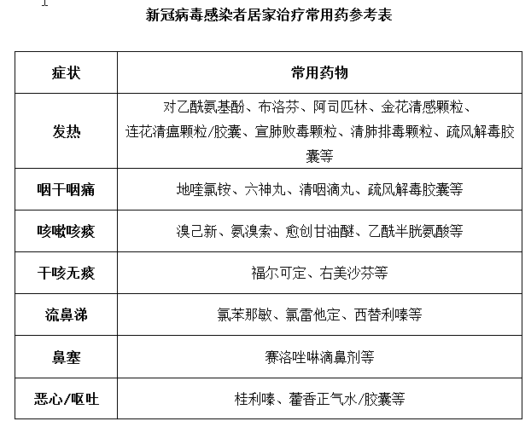
居 家 治 疗
新冠病毒感染者居家治疗指南，联防联控机制综发〔2022〕117号（2022-12-08）

Slide 25
一 般 治 疗
1、卧床休息，支持治疗，保证充分热量；注意水、电解质平衡，维持内环境稳定；
2、监测生命体征、特别是静息和活动后的指氧饱和度等。
3、根据病情监测血常规、尿常规、C-反应蛋、生化指标（肝酶、心肌酶、肾功能等）、凝血功能、动脉血气分析，胸部影像学。有条件者进行炎症因子检测。
4、及时氧疗：包括鼻导管、面罩给氧，必要时经鼻高流量氧疗。
5、抗菌药物治疗：避免盲目或不恰当使用抗菌药物，尤其是联合使用广谱抗菌药物。

Slide 26
^{中国指南推荐：抗病毒治疗是轻中度患者的重要治疗手段}
轻型 | 普通型 | 重型 | 危重型
临床症状轻微 影像学未见肺炎表现 | 具有上述临床表现 影像学可见肺炎表现 | 成人 出现气促，RR≥30 次/分； 静息状态下，吸空气时指氧饱和度≤93%； 动脉血氧分压/吸氧浓度≤300mmHg 临床症状进行性加重，肺部影像学显示 24-48 小时内病灶明显进展>50%者 | 符合以下情况之一者: 出现呼吸衰竭，且需要机械通气； 出现休克； 合并其他器官功能衰竭需 ICU 监护治疗。
抗病毒治疗
免疫治疗：糖皮质激素、IL-6抑制剂等
抗凝治疗、俯卧位治疗等
新型冠状病毒肺炎诊疗方案（试行第九版）

Slide 27
抗 病 毒 治 疗
1、阿兹夫定片：国产首个抗新冠小分子药物，国家食品药品监督管理局已紧急附条件批准阿兹夫定片增加治疗新冠病毒肺炎适应症。治疗普通型成年新冠肺炎患者。
用法：每次5mg,每日1次，疗程至多不超过14天。早期应用效果好。
【慎用人群】不建议妊娠期和哺乳期使用，不建议在未得到有效控制的慢性病和代谢性疾病人群、重症伴随高风险并发症等高危人群中使用。在合并中重度肝损伤(谷丙转氨酶和/或谷草转氨酶超过正常值上限3倍，或总胆红素超过正常值上限的2倍)以及中重度肾功能损伤(肾小球滤过率<70ml/min，或肌酐超过正常值上限)人群中慎用。

Slide 28
抗 病 毒 治 疗
2、奈玛特韦/利托那韦片（Paxlovid）：适用人群为发病5天以内的轻型和普通型且伴有进展为重型高风险因素的成人和青少年(12-17岁，体重≥40kg)。
用法：300mg奈玛特韦与100mg利托那韦同时服用，每12小时一次，连续服用5天。
使用前应详细阅读说明书，不得与哌替啶、雷诺嗪等高度依赖CYP3A进行清除且其血浆浓度升高会导致严重和或危及生命的不良反应的药物联用。

Slide 30
抗 病 毒 治 疗
3、单克隆抗体：安巴韦单抗/罗米司韦单抗注射液。联合用于治疗轻型和普通型且伴有进展为重型高风险因素的成人和青少年(12-17岁，体重≥40kg)患者。
用法：二药的剂量分别为1000mg。在给药前两种药品分别以100ml生理盐水稀释后，经静脉序贯输注给药，以不高于4ml/min的速度静脉滴注，之间使用生理盐水100m1冲管。在输注期间对患者进行临床监测，并在输注完成后对患者进至少1小时的观察。

Slide 31
抗 病 毒 治 疗
4、静注C0VID-19人免疫球蛋白：可在病程早期用于有高危因素、病毒载量较高、病情进展较快的患者。
使用剂量为轻型100mg/kg,普通型200mg/kg,重型400mg/kg,静脉输注，根据患者病情改善情况，次日可再次输注，总次数不超过5次。
5、康复者恢复期血浆：可在病程早期用于有高危因素、病毒载量较高、病情进展较快的患者。
输注剂量为200~500ml(4~5ml/kg),可根据患者个体情况及病毒载量等决定是否再次输注。

Slide 32
免 疫 治 疗
1、糖皮质激素：对于氧合指标进行性恶化、影像学进展迅速、机体炎症反应过度激活状态的重型和危重型患者，酌情短期内（不超过10日）使用糖皮质激素，建议地塞米松5mg/日或甲泼尼龙40mg/日，避免长时间、大剂量使用糖皮质激素，以减少副作用。
2、白细胞介素6(IL-6)抑制剂：托珠单抗。对于重型、危重型且实验室检测IL一6水平升高者可试用。
用法：首次剂量4~8mg/kg，推荐剂量400mg，生理盐水稀释至100ml，输注时间大于1小时；首次用药疗效不佳者，可在首剂应用12小时后追加应用一次（剂量同前），累计给药次数最多为2次，单次最大剂量不超过800mg。
注意过敏反应，有结核等活动性感染者禁用。

Slide 33
其 他 治 疗
●抗凝治疗
用于具有重症高危因素、病情进展较快的普通型，重型和危重型患者，无禁忌证情况下可给予治疗剂量的低分子肝素或普通肝素。发生血栓栓塞事件时，按照相应指南进行治疗。
●俯卧位治疗
具有重症高危因素、病情进展较快的普通型，重型和危重型患者，应当给予规范的俯卧位治疗，建议每天不少于12小时。
●心理干预
患者常存在紧张焦虑情绪，应当加强心理疏导，必要时辅以药物治疗。

Slide 34
重型、危重症治疗
●治疗原则：在上述治疗的基础上，积极防治并发症，治疗基础疾病，预防继发感染，及时进行器官功能支持。
呼吸支持：—氧疗：Pa02/Fi02低于300mmHg的重型患者均应立即给予氧疗。接受鼻导管或面罩吸氧后,短时间(1~2小时)密切观察,若呼吸窘迫和(或)低氧血症无改善,应使用经鼻高流量氧疗(HFNC)或无创通气(NIV)。
—经鼻高流量导管氧疗或无创机械通气：Pa02/Fi02低于200mHg应给予经鼻高流量氧疗(HFNC)或无创通气(NIV)。
接受HFNC或NIV的患者,无禁忌症的情况下,建议同时实施俯卧位通气,即清醒俯卧位通气,俯卧位治疗时间应大于12小时。
部分患者使用HFNC或NIV治疗的失败风险高,需要密切观察患者的症状和体征。若短时间(1~2小时)治疗后病情无改善,特别是接受俯卧位治疗后,低氧血症仍无改善,或呼吸频数、潮气量过大或吸气努力过强等,往往提示HFNC或NV治疗疗效不佳,应及时进行有创机械通气治疗。

Slide 35
重型、危重症治疗
●有创机械通气：Pa02/Fi02低于150mHg,应考虑气管插管实施有创机械通气。
●鉴于重症新型冠状病毒肺炎患者低氧血症的临床表现不典型,不应单纯把PaO2/Fi02是否达标作为气管插管和有创机械通气的指征,而应结合患者的临床表现和器官功能情况实时进行评估。 ●值得注意的是,延误气管插管带来的危害可能更大。
●实施肺保护性机械通气策略。
●对于中重度急性呼吸窘迫综合征患者,或有创机械通气Fi02高于50%时,可采用肺复张治疗并根据肺复张的反应性,决定是否反复实施肺复张手法。应注意部分新冠肺炎患者肺可复张性较差,应避免过高的PEEP导致气压伤。

Slide 36
重型、危重症治疗
●气道管理
加强气道湿化：建议采用主动加热湿化器,有条件的使用环路加热导丝保证湿化效果;
建议使用密闭式吸痰,必要时气管镜吸痰;
积极进行气道廓清治疗,如振动排痰、高频胸廓振荡、体位引流等;
在氧合及血流动力学稳定的情况下,尽早开展被动及主动活动,促进痰液引流及肺康复。

Slide 37
重型、危重症治疗
●体外膜肺氧合(ECM0)
ECMO0启动时机。在最优的机械通气条件下(Fi02>80%,潮气量为6ml/kg理想体重,PEFP≥5cmH20,且无禁忌症),且保护性通气和俯卧位通气效果不佳,并符合以下之一,应尽早考虑评估实施ECMO:
①Pa02/Fi02<50mmHg超过3小时;
②Pa02/Fi02<80mmHg超过6小时;
③动脉血pH<7.25且PaCO2>60mmHg超过6小时,且呼吸频率>35次/分;
④呼吸频率>35次/分时,动脉血pH<7.2且平台压>30cmH2O；
⑤合并心源性休克或者心脏骤停。
符合ECM0指征,且无禁忌症的危重型患者,应尽早启动ECM0治疗,延误时机,导致患者预后不良。

Slide 38
重型、危重症治疗
●循环支持:危重型患者可合并休克,应在充分液体复苏的基础上,合理使用血管活性药物,密切监测患者血压、心率和尿量的变化,以及乳酸和碱剩余。必要时进行血流动力学监测,指导输液和血管活性药物使用,改善组织灌注。
●抗凝治疗:重型或危重型患者合并血栓栓塞风险较高。对无抗凝禁忌症者,同时D-二聚体明显増髙者,建议预防性使用抗凝药物。发生血栓栓塞事件时,按照相应指南进行抗凝治疗。

Slide 39
重型、危重症治疗
●急性肾损伤和肾替代治疗:危重型患者可合并急性肾损伤,应积极寻找病因,如低灌注和药物等因素。在积极纠正病因的同时,注意维持水、电解质、酸碱平衡。
连续性肾替代治疗(CRRT)的指征包括:①高钾血症;②严重酸中毒;③利尿剂无效的肺水肿或水负荷过多。
●血液净化治疗:血液净化系统包括血浆置换、吸附、灌流血液/血浆滤过等,能清除炎症因子,阻断“细胞因子风暴”,从而减轻炎症反应对机体的损伤,可用于重型、危重型患者细胞因子风暴早中期的救治。

Slide 40
重型、危重症治疗
●儿童多系统炎症综合征（MIS-C）:
1、治疗原则是多学科合作,尽早抗炎、纠正休克和出凝血功能障碍、脏器功能支持,必要时抗感染治疗。
2、无休克者首选静脉用丙种球蛋白(IVIG)，2g/kg，病情无好转时加用甲泼尼龙 1~2mg/kg/日或托珠单抗等强化治疗；；
3、合并休克者首选静脉用丙种球蛋白(IVIG)联合甲泼尼龙1~2mg/kg/日；
4、难治性重症患儿应用大剂甲泼尼龙冲击(10~30mg/kg/日)或加用托珠单抗等免疫治疗。

Slide 41
重型、危重症治疗
●营养支持:
1、应加强营养风险评估，首选肠内营养，保证热量 25~30千卡/kg/日、蛋白质>1.2g/kg/日摄入，必要时加用肠外营养；
2、可使用肠道微生态调节剂，维持肠道微生态平衡，预防继发细菌感染。

Slide 42
中医药治疗

Slide 43
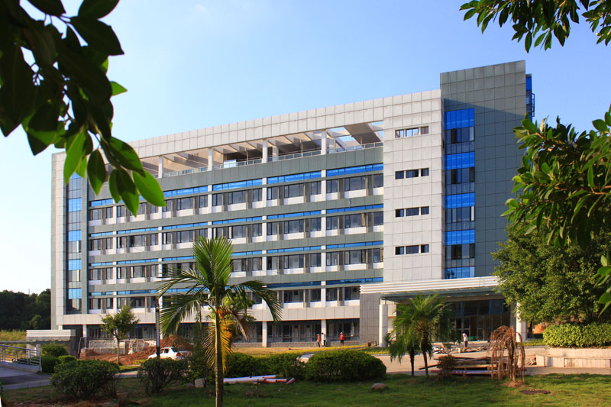
感谢聆听
祝大家安康

